Slide 1

基于GAN和LSTM的 压强场时空序列预测
DSBA2021秋 周鸷鹏 21210690132

Slide 2
摘要
物理场是对物理信息或物理量在时空坐标上抽象，其规模大至洋流运动、大气流动、地球的重力结构、小至容器中的流体压强、平板上扩散传热. 几乎任何在时空坐标上变化的物理量都可以抽象为场的变化，例如温度场、压强场、涡度场等. 求解物理场运动变化的微分方程，对场变化的规律建模并进行预测具有极其重要的理论研究意义和实际应用价值. 理论研究层面，场是对物理量变化规律的基本描述. 实际应用层面，物理场的建模预测可用于洋流活动评估、侦测海啸等自然灾害；天气预报依赖于对大气流动的预测和分析；北京2022年冬奥会要实现对小范围场地内温度场的精准控制. 然而，大部分物理场的建模和求解都十分困难. 例如流体流动的Navier-Stokes方程，人们至今没有找到方程的解析解，只能依靠微分方程数值解或其它数值模拟方法进行求解. 本文利用深度神经网络给出物理场建模预测的另一种数值求解思路.
我们将二维物理场在各个时刻的分布转换为图片信息输入到对抗生成网络(GAN)，让GAN对物理场的结构进行建模，随后，将GAN的生成器G与判别器D分离，让生成器G与一个长短期记忆神经网络(LSTM)拼接，LSTM以场的图片序列作为输入，并通过一个解码器得到生成器G所需的输入向量，最终的预测结果由生成器G输出. 我们以二维圆柱绕流压强场的建模预测为例，详细讨论了模型的建立、训练、测试和调优. 与不带GAN的自编码LSTM(AutoencoderLSTM)相比，结合GAN的LSTM在性能上有较大提升.

Slide 3
目录
1 问题背景和数据集介绍
1.1 问题说明
1.2 数据集介绍
2 解决方案和模型
2.1 GAN对压强场分布建模
2.2 GAN-LSTM模型
3 效果测试
3.1 与AutoencoderLSTM的对比
3.2 Baseline预测效果评估
4 模型调优
5 结论和总结
5.1 实验结论
5.2 应用前景和未来研究方向
6 参考文献

Slide 4
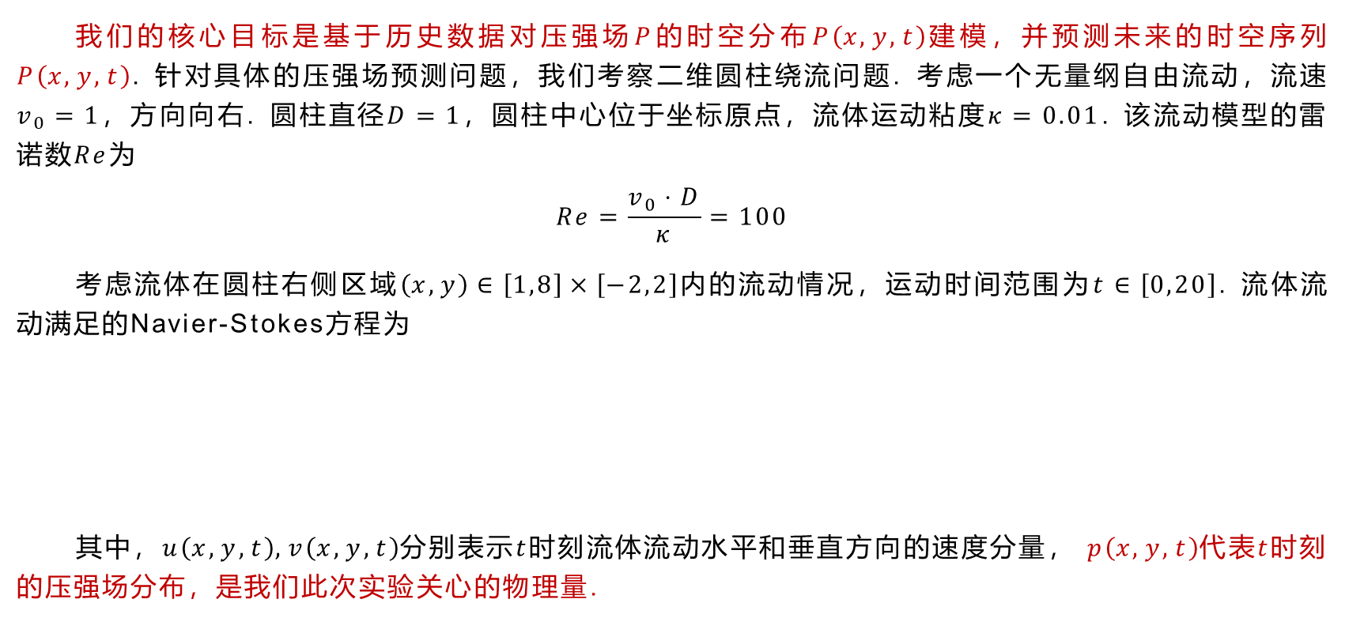
1.1 问题说明
我们的核心目标是基于历史数据对压强场$P$的时空分布$P\left(x,y,t\right)$建模，并预测未来的时空序列$P\left(x,y,t\right)$. 针对具体的压强场预测问题，我们考察二维圆柱绕流问题. 考虑一个无量纲自由流动，流速$v_{0}=1$，方向向右. 圆柱直径$D=1$，圆柱中心位于坐标原点，流体运动粘度$κ=0.01$. 该流动模型的雷诺数$Re$为
$$Re=\frac{v_{0}⋅D}{κ}=100$$
考虑流体在圆柱右侧区域$\left(x,y\right)∈\left[1,8\right]×\left[−2,2\right]$内的流动情况，运动时间范围为$t∈\left[0,20\right]$. 流体流动满足的Navier-Stokes方程为
其中，$u\left(x,y,t\right),v\left(x,y,t\right)$分别表示$t$时刻流体流动水平和垂直方向的速度分量， $p\left(x,y,t\right)$代表$t$时刻的压强场分布，是我们此次实验关心的物理量.

Slide 5
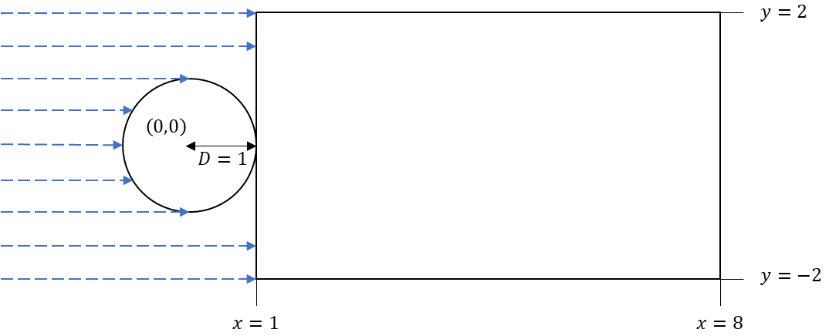
1.1 问题说明
二维圆柱绕流的示意图如下所示，流体从左向右流动，我们考察圆柱右侧矩形区域的压强的变化情况
图1：二维圆柱绕流示意图

Slide 6
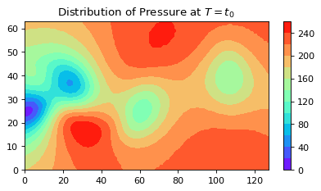
1.2 数据集介绍
实验数据来自于Raissi等人^{[1]}提供的高保真测量数据，数据采样了二维圆柱绕流过程中右侧区域内20秒内的压强、速度场分布，采样间隔为0.1秒. 我们只需要用到其中的压强场数据.
原始的数据保存在.mat文件中，数据维度为(200,5000)，其中200表示时间采样次数(在20秒内每0.1秒进行一次采样，因此共200有次采样)，5000是压强场被拉直后(Flatten)的维度，真实的压强场大小为(50,100). 我们将压强场数据的维度重新恢复至(50,100)，为了便于后续卷积神经网络的计算，我们将数据上采样至(64,128)，并将代表压强大小的浮点数据规范化至[0,255]的标准像素范围内.
下面是初始时刻压强场的分布情况示意图
图2：初始时刻压强场的分布情况示意图

Slide 7
1.2 数据集介绍
我们将原始数据按照时间先后顺序切分为训练集、验证集和测试集. 保证模型在训练时无法获取到来自未来的信息.
在训练循环神经网络时，我们需要从压强场数据中生成时间连续的序列数据，因此我们创建了一个数据生成器SeqDataLoader，针对训练集、验证集和测试集，我们有不同的生成策略. 详细的生成策略和函数逻辑见Notebook代码.

Slide 8
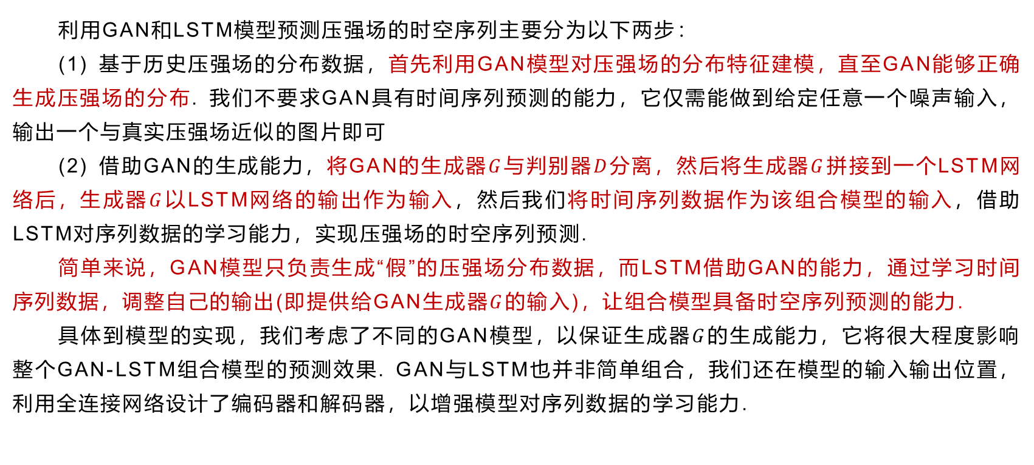
2 解决方案和模型
利用GAN和LSTM模型预测压强场的时空序列主要分为以下两步：
(1) 基于历史压强场的分布数据，首先利用GAN模型对压强场的分布特征建模，直至GAN能够正确生成压强场的分布. 我们不要求GAN具有时间序列预测的能力，它仅需能做到给定任意一个噪声输入，输出一个与真实压强场近似的图片即可
(2) 借助GAN的生成能力，将GAN的生成器$G$与判别器$D$分离，然后将生成器$G$拼接到一个LSTM网络后，生成器$G$以LSTM网络的输出作为输入，然后我们将时间序列数据作为该组合模型的输入，借助LSTM对序列数据的学习能力，实现压强场的时空序列预测.
简单来说，GAN模型只负责生成“假”的压强场分布数据，而LSTM借助GAN的能力，通过学习时间序列数据，调整自己的输出(即提供给GAN生成器$G$的输入)，让组合模型具备时空序列预测的能力.
具体到模型的实现，我们考虑了不同的GAN模型，以保证生成器$G$的生成能力，它将很大程度影响整个GAN-LSTM组合模型的预测效果. GAN与LSTM也并非简单组合，我们还在模型的输入输出位置，利用全连接网络设计了编码器和解码器，以增强模型对序列数据的学习能力.

Slide 9
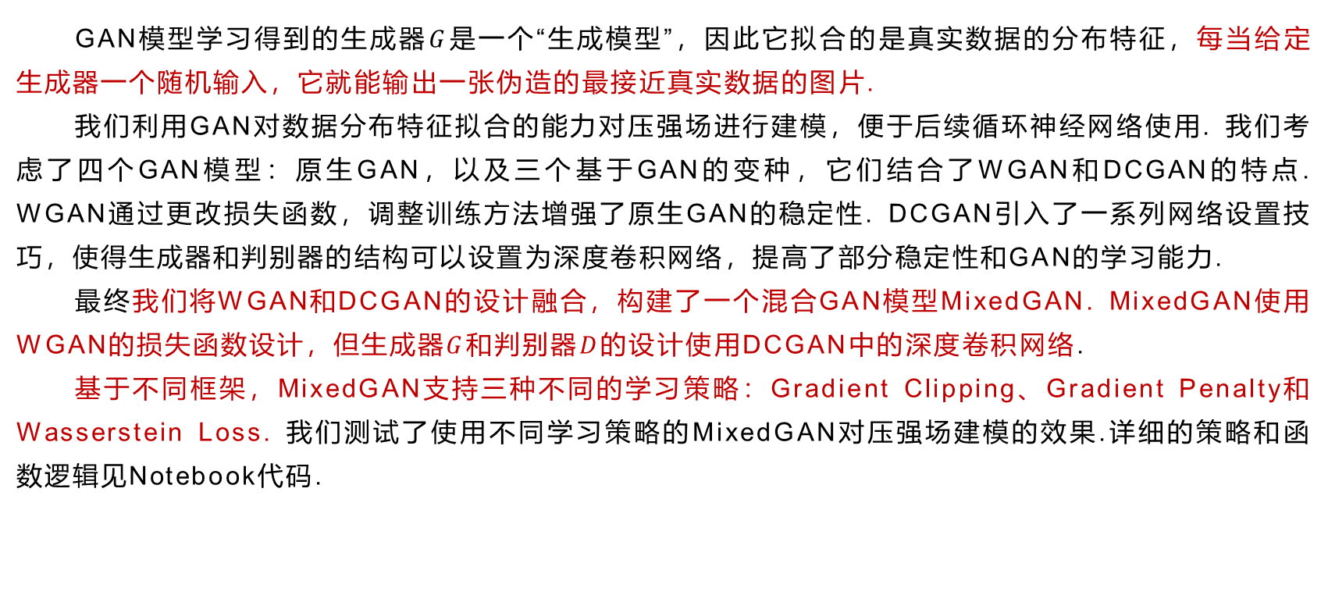
2.1 GAN对压强场分布建模
GAN模型学习得到的生成器$G$是一个“生成模型”，因此它拟合的是真实数据的分布特征，每当给定生成器一个随机输入，它就能输出一张伪造的最接近真实数据的图片.
我们利用GAN对数据分布特征拟合的能力对压强场进行建模，便于后续循环神经网络使用. 我们考虑了四个GAN模型：原生GAN，以及三个基于GAN的变种，它们结合了WGAN和DCGAN的特点. WGAN通过更改损失函数，调整训练方法增强了原生GAN的稳定性. DCGAN引入了一系列网络设置技巧，使得生成器和判别器的结构可以设置为深度卷积网络，提高了部分稳定性和GAN的学习能力.
最终我们将WGAN和DCGAN的设计融合，构建了一个混合GAN模型MixedGAN. MixedGAN使用WGAN的损失函数设计，但生成器$G$和判别器$D$的设计使用DCGAN中的深度卷积网络.
基于不同框架，MixedGAN支持三种不同的学习策略：Gradient Clipping、Gradient Penalty和Wasserstein Loss. 我们测试了使用不同学习策略的MixedGAN对压强场建模的效果.详细的策略和函数逻辑见Notebook代码.

Slide 10
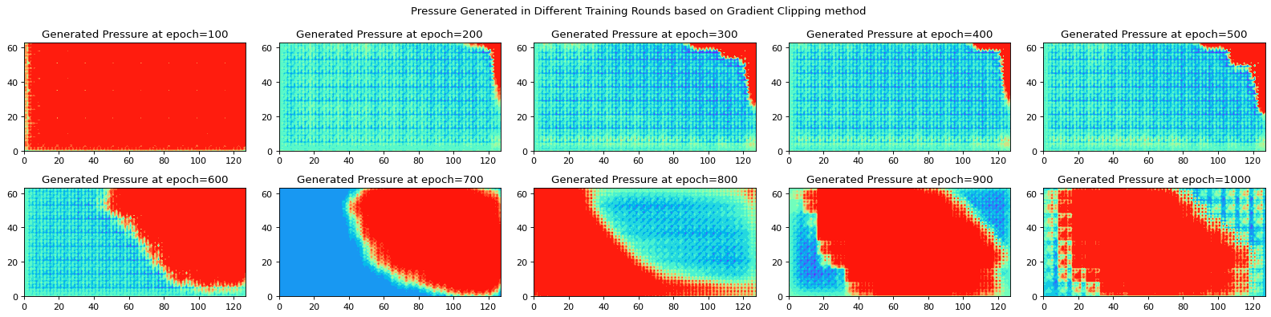
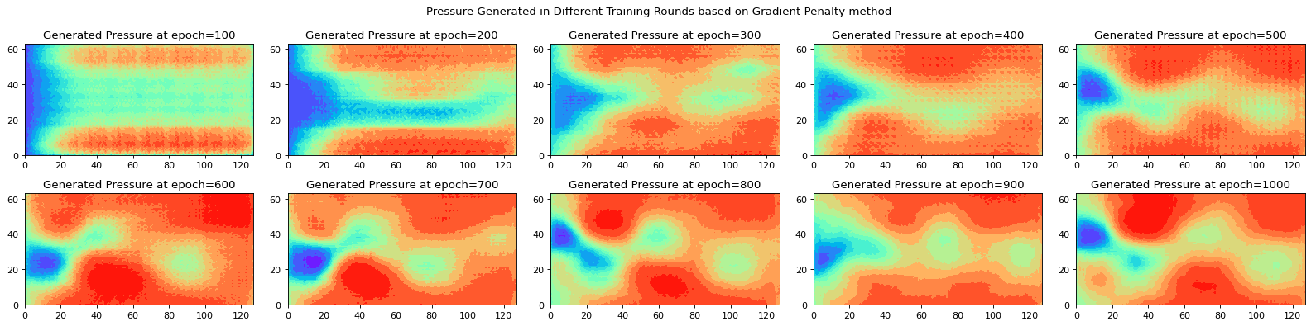
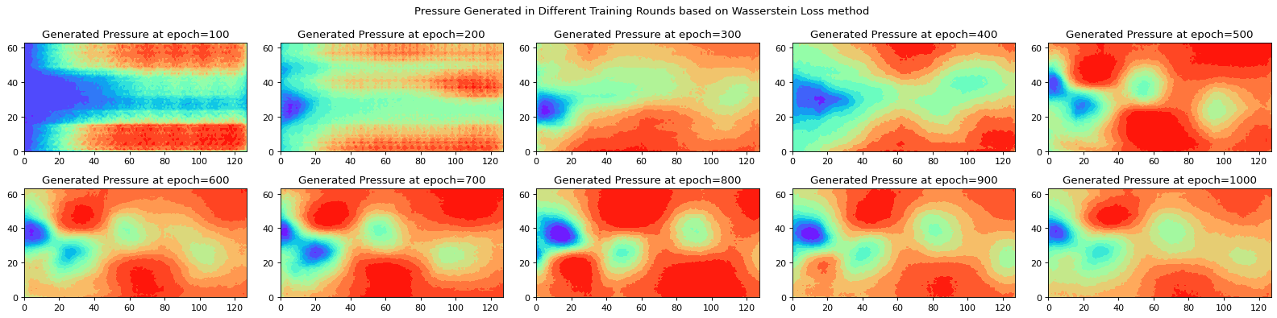
2.1 GAN对压强场分布建模
下面是使用不同学习策略得到的MixedGAN对压强场分布的建模结果
从左上到右下分别是不同策略下，MixedGAN对压强场建模的输出效果随迭代轮次的变化情况
(1) 基于Gradient Clipping的MixedGAN对压强场的建模是失败的，它的稳定性不如其它两种策略
(2) 当迭代次数大于1000次后，基于Gradient Penalty和Wasserstein Loss的MxiedGAN对压强场的建模基本成型
(3) 增加迭代次数，仔细比较生成细节后，我们认为基于Wasserstein Loss的模型生成效果更优秀，将它作为后续与LSTM组合时使用的GAN模型
Gradient
Clipping
Gradient Penalty
Wasserstein
Loss

Slide 11
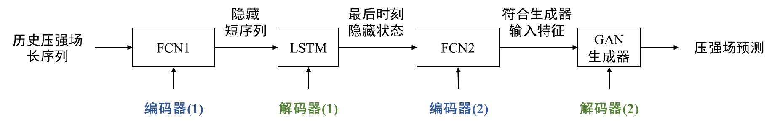
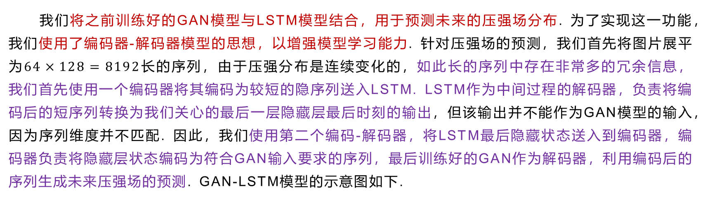
2.2 GAN-LSTM模型
我们将之前训练好的GAN模型与LSTM模型结合，用于预测未来的压强场分布. 为了实现这一功能，我们使用了编码器-解码器模型的思想，以增强模型学习能力. 针对压强场的预测，我们首先将图片展平为$64×128=8192$长的序列，由于压强分布是连续变化的，如此长的序列中存在非常多的冗余信息，我们首先使用一个编码器将其编码为较短的隐序列送入LSTM. LSTM作为中间过程的解码器，负责将编码后的短序列转换为我们关心的最后一层隐藏层最后时刻的输出，但该输出并不能作为GAN模型的输入，因为序列维度并不匹配. 因此，我们使用第二个编码-解码器，将LSTM最后隐藏状态送入到编码器，编码器负责将隐藏层状态编码为符合GAN输入要求的序列，最后训练好的GAN作为解码器，利用编码后的序列生成未来压强场的预测. GAN-LSTM模型的示意图如下.
图3：GAN-LSTM模型示意图

Slide 12
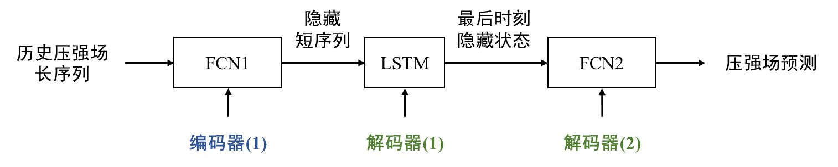
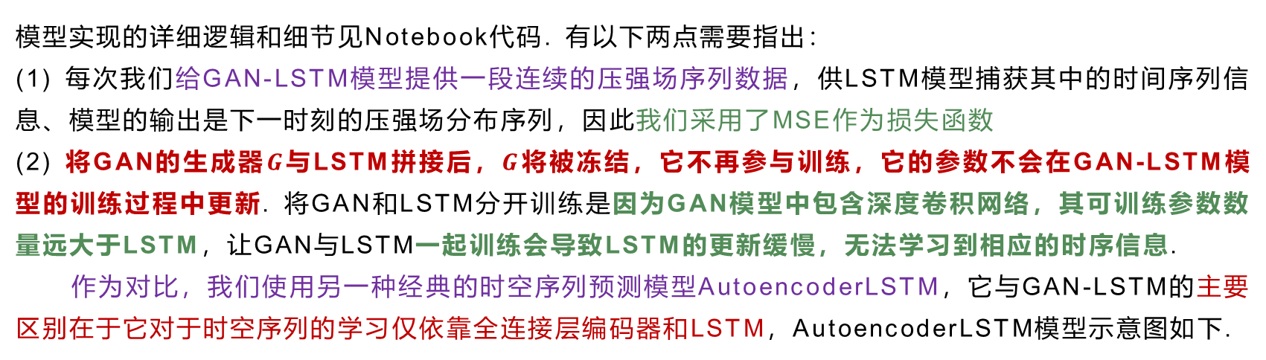
2.2 GAN-LSTM模型
模型实现的详细逻辑和细节见Notebook代码. 有以下两点需要指出：
(1) 每次我们给GAN-LSTM模型提供一段连续的压强场序列数据，供LSTM模型捕获其中的时间序列信息、模型的输出是下一时刻的压强场分布序列，因此我们采用了MSE作为损失函数
(2) 将GAN的生成器$G$与LSTM拼接后，$G$将被冻结，它不再参与训练，它的参数不会在GAN-LSTM模型的训练过程中更新. 将GAN和LSTM分开训练是因为GAN模型中包含深度卷积网络，其可训练参数数量远大于LSTM，让GAN与LSTM一起训练会导致LSTM的更新缓慢，无法学习到相应的时序信息.
作为对比，我们使用另一种经典的时空序列预测模型AutoencoderLSTM，它与GAN-LSTM的主要区别在于它对于时空序列的学习仅依靠全连接层编码器和LSTM，AutoencoderLSTM模型示意图如下.
图3：AutoencoderLSTM模型示意图

Slide 13
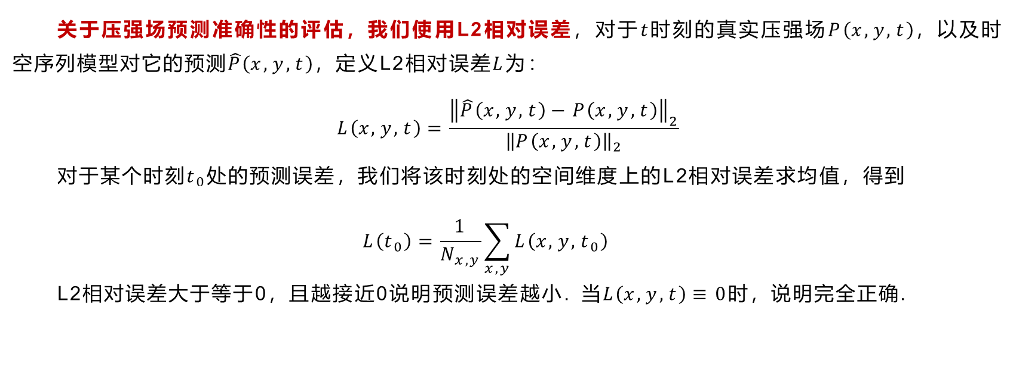
3 效果测试
关于压强场预测准确性的评估，我们使用L2相对误差，对于$t$时刻的真实压强场$P\left(x,y,t\right)$，以及时空序列模型对它的预测$\hat{P}\left(x,y,t\right)$，定义L2相对误差$L$为：
$$L\left(x,y,t\right)=\frac{{\left\|\hat{P}\left(x,y,t\right)−P\left(x,y,t\right)\right\|}_{2}}{{\left\|P\left(x,y,t\right)\right\|}_{2}}$$
对于某个时刻$t_{0}$处的预测误差，我们将该时刻处的空间维度上的L2相对误差求均值，得到
$$L\left(t_{0}\right)=\frac{1}{N_{x,y}}\sum_{x,y}{L\left(x,y,t_{0}\right)}$$
L2相对误差大于等于0，且越接近0说明预测误差越小. 当$L\left(x,y,t\right)≡0$时，说明完全正确.

Slide 14
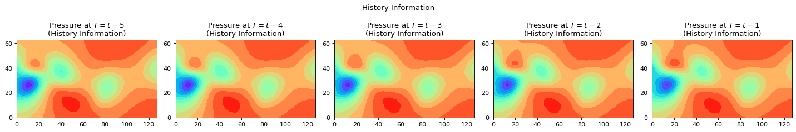
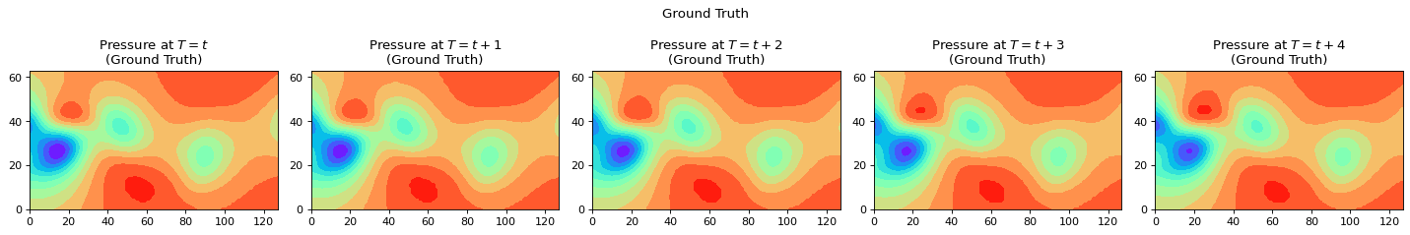
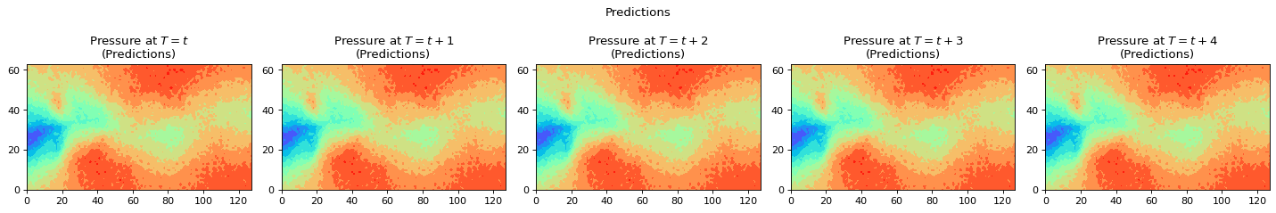

3.1 与AutoencoderLSTM的对比
从预测结果看到，AutoencoderLSTM只能学习获得压强场的大致分布信息，其对压强场的预测存在大量噪声，压强场的解码是不准确的. 我们无法从含有大量噪点的分布中判断模型是否正确预测了未来压强场的分布
提供给模型的历史序列，即$X_test$
待预测的真实数据
即Ground Truth
AutoencoderLSTM
的预测结果

Slide 15
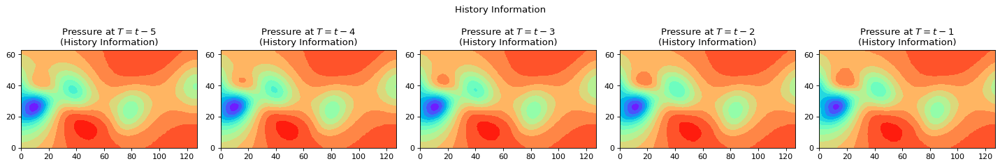
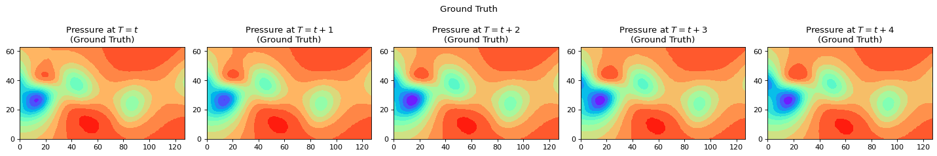
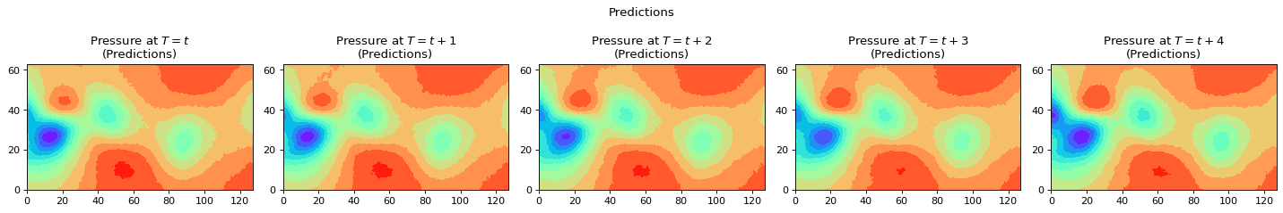
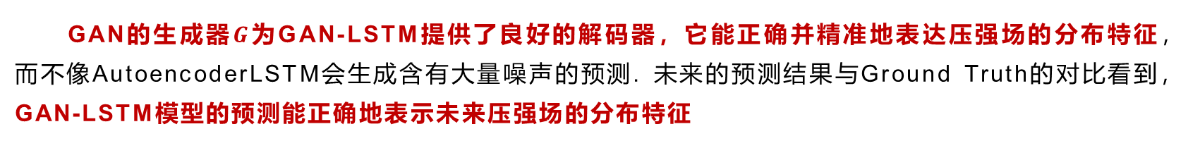
3.2 Baseline预测效果评估
GAN的生成器$G$为GAN-LSTM提供了良好的解码器，它能正确并精准地表达压强场的分布特征，而不像AutoencoderLSTM会生成含有大量噪声的预测. 未来的预测结果与Ground Truth的对比看到，GAN-LSTM模型的预测能正确地表示未来压强场的分布特征
提供给模型的历史序列，即$X_test$
待预测的真实数据
即Ground Truth
GAN-LSTM
的预测结果

Slide 16
4 模型调优
我们基于GAN-LSTM的Baseline模型，在其基础上讨论其网络设计、配置和训练方面的调优工作.我们将主要从编码器结构、LSTM隐藏层数量、学习率、优化器、所提供的历史信息长度(num_steps)、训练序列生成方式讨论网络调优.
每次调优，我们均固定其它参数不改变，采用贪心方法寻找最优配置方案. 这一部分内容主要是大量的实验结果论述，详见Notebook代码和可视化结果.

Slide 17
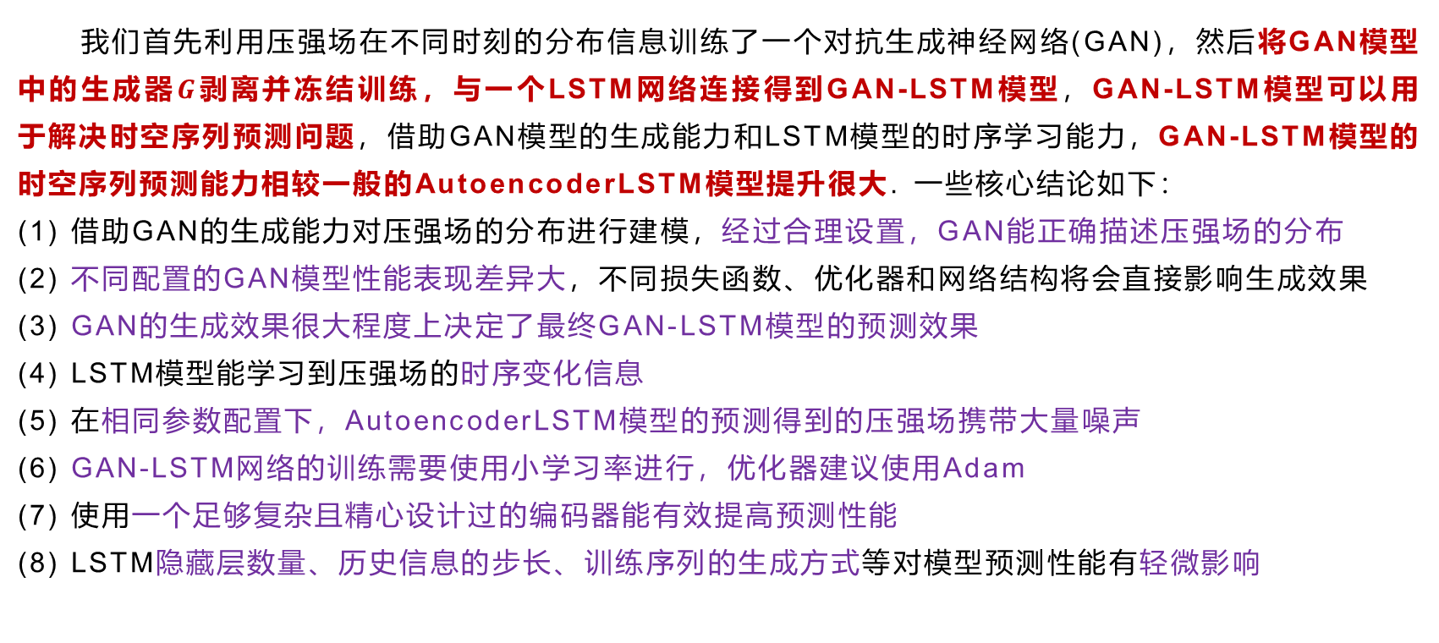
5.1 实验结论
我们首先利用压强场在不同时刻的分布信息训练了一个对抗生成神经网络(GAN)，然后将GAN模型中的生成器$G$剥离并冻结训练，与一个LSTM网络连接得到GAN-LSTM模型，GAN-LSTM模型可以用于解决时空序列预测问题，借助GAN模型的生成能力和LSTM模型的时序学习能力，GAN-LSTM模型的时空序列预测能力相较一般的AutoencoderLSTM模型提升很大. 一些核心结论如下：
(1) 借助GAN的生成能力对压强场的分布进行建模，经过合理设置，GAN能正确描述压强场的分布
(2) 不同配置的GAN模型性能表现差异大，不同损失函数、优化器和网络结构将会直接影响生成效果
(3) GAN的生成效果很大程度上决定了最终GAN-LSTM模型的预测效果
(4) LSTM模型能学习到压强场的时序变化信息
(5) 在相同参数配置下，AutoencoderLSTM模型的预测得到的压强场携带大量噪声
(6) GAN-LSTM网络的训练需要使用小学习率进行，优化器建议使用Adam
(7) 使用一个足够复杂且精心设计过的编码器能有效提高预测性能
(8) LSTM隐藏层数量、历史信息的步长、训练序列的生成方式等对模型预测性能有轻微影响

Slide 18
5.2 应用前景和未来研究方向
.目前，人们处理物理信息场的求解和预测大都使用数值微分方程建模的方法。无论是流体流动、大气运动还是温度传递等场景、压强、涡度、温度等物理量的更新变化一般会满足流体力学方程(如Navier-Stokes方程)或椭圆形方程(如对流扩散方程)，这些方程至今大都无法求得解析解，数值方法在求解大规模动力系统时也面临巨大的挑战。GAN-LSTM从另一个角度求解物理场的求解和预测问题，我们将物理信息转换为纯粹的图像并借助GAN的生成能力学习数据的分布，然后利用LSTM的时序学习能力对未来场的更新进行预测。这避免了复杂困难的数学推导，并且在算力充足的条件下、大规模动力系统的求解(例如大气流动和天气预测)也可以考虑使用GAN-LSTM模型.
在实验过程中，有以下问题有待提升和解决
(1) 实验中发现、无论如何调优网络，L2相对误差最多降低至0.02左右，结合模型的结构特点考虑，这可能是由于GAN的生成效果限制了精度的进一步提高，我们需要提高GAN模型的表现能力
(2) 现在我们处理的问题压强场在规律变化，但现实中物理场受到外界扰动后，场的更新会使其失去原有的分布特征，则GAN的生成会失效，我们应该加强GAN生成性能的多元性
(3) 更细致地研究GAN-LSTM网络中编码器和解码器结构的设计，也能帮助模型提高预测性能

Slide 19
6 参考文献
M. Raissi, P. Perdikaris, G. E. Karniadakis, Physics-informed neural networks: a deep learning framework for solving forward and inverse problems involving nonlinear partial differential equations. Journal of Computational Physics, 378 (2019) 686–707.
Ian J. Goodfellow, Jean Pouget-Abadie, Mehdi Mirza et al., Generative Adversarial Networks, arXiv preprint, arXiv:1406.2661, 2014.
Martin Arjovsky, Soumith Chintala, Léon Bottou, Wasserstein GAN, arXiv preprint, arXiv:1701.07875, 2017.
Alec Radford, Luke Metz, Soumith Chintala, Unsupervised Representation Learning with Deep Convolutional Generative Adversarial Networks, arXiv preprint, arXiv:1511.06434, 2015.
Z. Xu, J. Du, J. Wang, C. Jiang and Y. Ren, "Satellite Image Prediction Relying on GAN and LSTM Neural Networks," ICC 2019 - 2019 IEEE International Conference on Communications (ICC), 2019, pp. 1-6, doi: 10.1109/ICC.2019.8761462.

